Slide 1

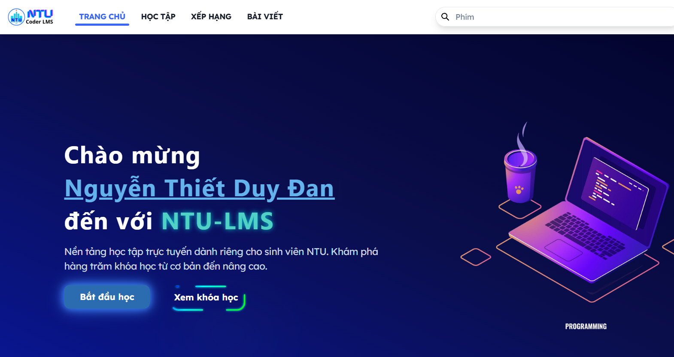
Đồ án tốt nghiệp
Giới thiệu
Lý Do
Công nghệ
Giải pháp
Kết luận
Nội dung trình bày
XÂY DỰNG NÂNG CẤP WEBSITE CHẤM BÀI LẬP TRÌNH THUẬT TOÁN TỰ ĐỘNG NTUCODER (WEBSITE LMS HỌC LẬP TRÌNH)
Giáo viên hướng dẫn: Ths. Trần Minh Văn
Họ tên sinh viên: Nguyễn Thiết Duy Đan
Lớp: 63.CNTT-2
Lý do chọn đề tài
Công nghệ sử dụng
Giải pháp
Kết luận và hướng phát triển

Slide 2
Đồ án tốt nghiệp
Giới thiệu
Lý Do
Công nghệ
Giải pháp
Kết luận
Nội dung trình bày
Lý do chọn đề tài
Lý do chọn đề tài
Công nghệ sử dụng
Giải pháp
Kết luận và hướng phát triển
Nhu cầu thực tế
Bối cảnh công nghệ

Slide 3
Đồ án tốt nghiệp
Giới thiệu
Lý Do
Công nghệ
Giải pháp
Kết luận
Lý do chọn đề tài
Nhu cầu thực tế
Bối cảnh công nghệ
Nhu cầu nâng cao chất lượng chấm bài tự động lập trình
Nhu cầu tổ chức học lập trình theo mô hình LMS
Nhu cầu nâng cấp giao diện và khả năng mở rộng hệ thống
=>Cần có một hệ thống để quản lý các nhu cầu trên
Giáo dục đang dần theo hướng số hóa và cá nhân hóa
Công nghệ thông tin phát triển
Học qua internet trở nên phổ biến
Hệ thống LMS - Moodle, Google classroom đang không ngừng cải tiến
=> Dựa trên bối cảnh đó suy ra phù hợp để phát triển website học lập trình LMS

Slide 4



Đồ án tốt nghiệp
Giới thiệu
Lý Do
Công nghệ
Giải pháp
Kết luận
Thư viện JavaScript xây dựng giao diện người dùng do Facebook phát triển.
Kiến trúc component giúp tái sử dụng và dễ bảo trì.
Tối ưu hiệu suất với cơ chế Virtual DOM.
ReactJS
Vite là công cụ build và phát triển frontend siêu nhanh.
Hỗ trợ React và các framework hiện đại dễ dàng.
Khởi động nhanh, HMR (Hot Module Replacement) mượt mà.
Vite
Docker là nền tảng đóng gói và chạy ứng dụng trong container.
Giúp triển khai nhất quán trên mọi môi trường.
Dễ dàng mở rộng, quản lý và phân phối ứng dụng.
Docker

Slide 5


Đồ án tốt nghiệp
Giới thiệu
Lý Do
Công nghệ
Giải pháp
Kết luận
.NET Core là nền tảng phát triển đa nền tảng, mã nguồn mở của Microsoft.
Hỗ trợ xây dựng ứng dụng web, API, desktop, microservices.
Hiệu năng cao, dễ triển khai và chạy trên Windows, Linux, macOS.
.NET Core
MySQL là hệ quản trị cơ sở dữ liệu quan hệ mã nguồn mở phổ biến.
Hỗ trợ truy vấn dữ liệu mạnh mẽ với ngôn ngữ SQL.
Tốc độ cao, ổn định, phù hợp cho cả ứng dụng nhỏ và lớn.
MySQL

Slide 6
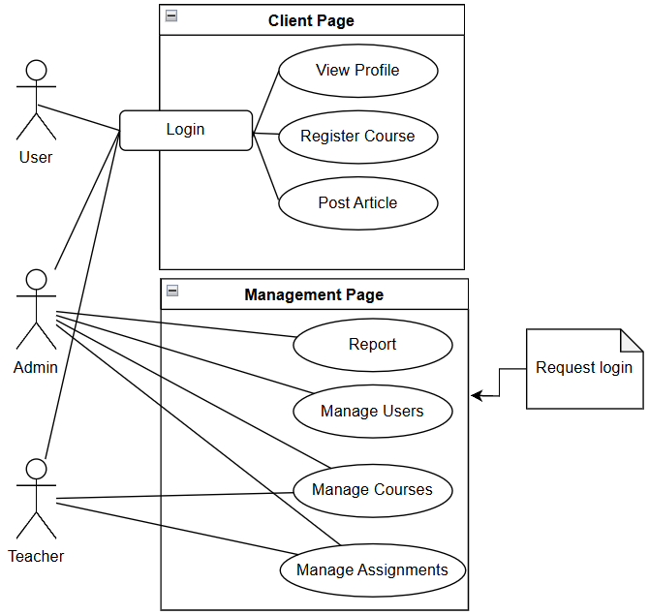
Đồ án tốt nghiệp
Giới thiệu
Lý Do
Công nghệ
Giải pháp
Kết luận
Usecase tổng quát
Các tác nhân:
Admin
Users
Teachers

Slide 7
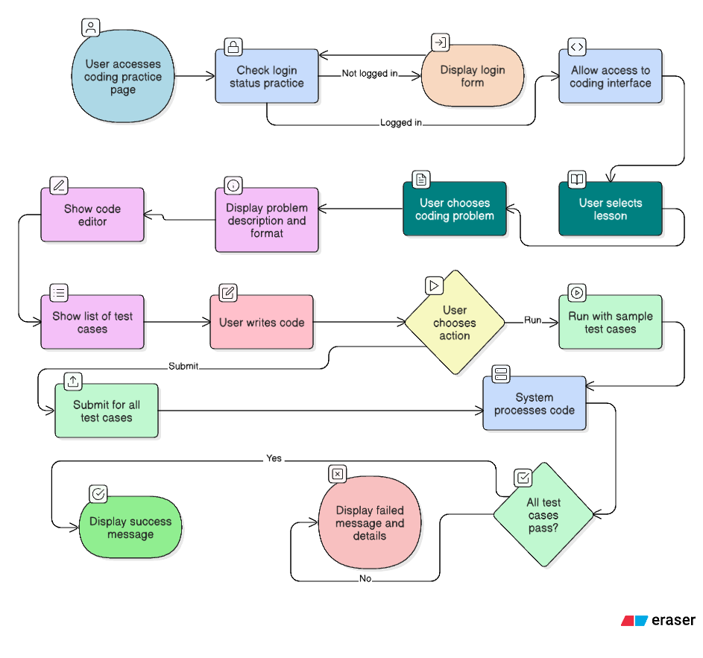
Đồ án tốt nghiệp
Giới thiệu
Lý Do
Công nghệ
Giải pháp
Kết luận
Phân tích và thiết kế chi tiết một chức năng: đăng ký khóa học và lập trình
Sơ đồ hoạt động đăng ký khóa học

Slide 8
Đồ án tốt nghiệp
Giới thiệu
Lý Do
Công nghệ
Giải pháp
Kết luận
Phân tích và thiết kế chi tiết một chức năng: đăng ký khóa học và lập trình
Sơ đồ hoạt động lập trình

Slide 9
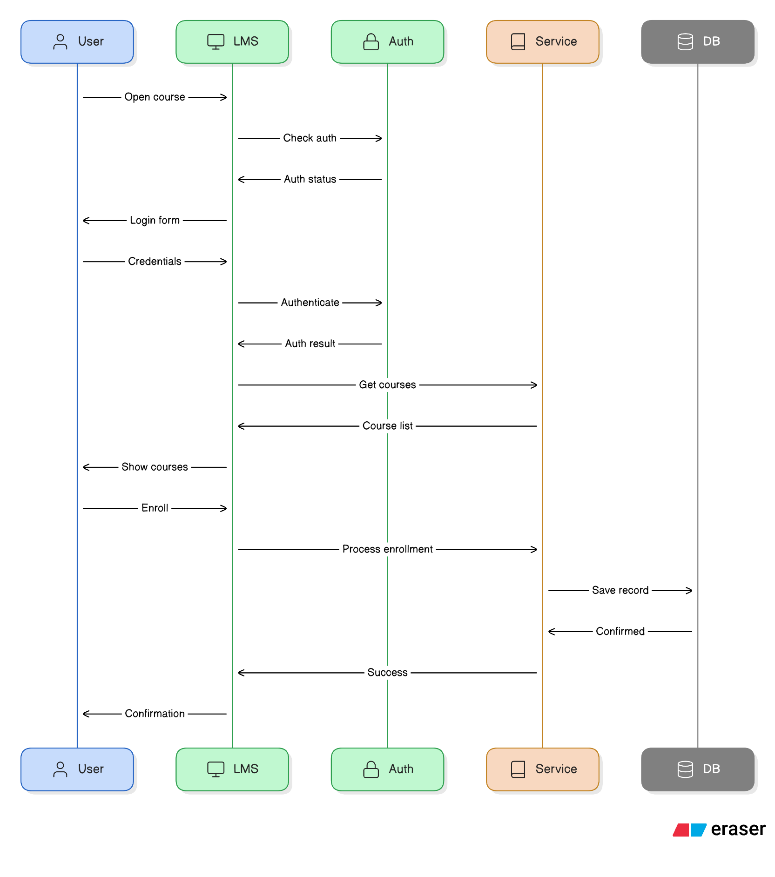
Đồ án tốt nghiệp
Giới thiệu
Lý Do
Công nghệ
Giải pháp
Kết luận
Phân tích và thiết kế chi tiết một chức năng: đăng ký khóa học và lập trình
Sơ đồ trình tự đăng ký khóa học

Slide 10
Đồ án tốt nghiệp
Giới thiệu
Lý Do
Công nghệ
Giải pháp
Kết luận
Phân tích và thiết kế chi tiết một chức năng: đăng ký khóa học và lập trình
Sơ đồ trình tự đăng ký khóa học

Slide 11
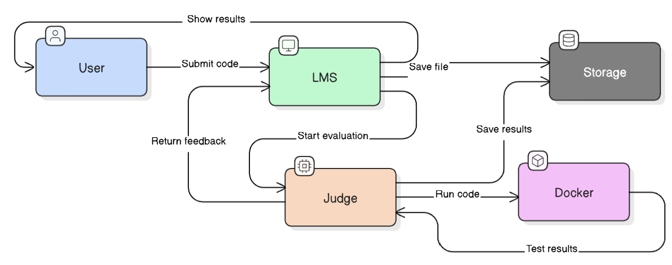
Đồ án tốt nghiệp
Giới thiệu
Lý Do
Công nghệ
Giải pháp
Kết luận
Phân tích và thiết kế chi tiết một chức năng: đăng ký khóa học và lập trình
Sơ đồ trình tự nộp bài lập trình

Slide 12
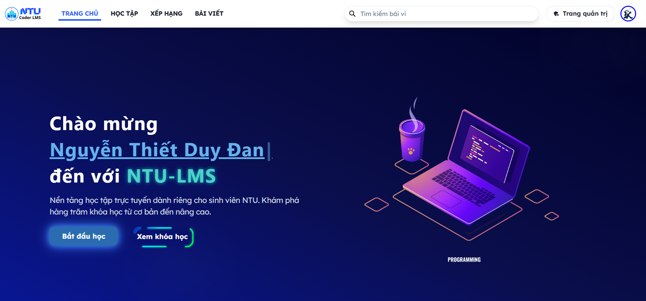
Đồ án tốt nghiệp
Giới thiệu
Lý Do
Công nghệ
Giải pháp
Kết luận

Slide 13
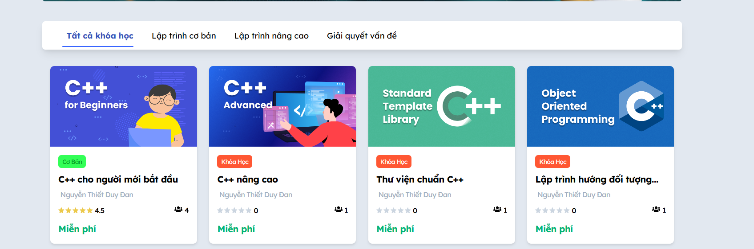
Đồ án tốt nghiệp
Giới thiệu
Lý Do
Công nghệ
Giải pháp
Kết luận

Slide 14
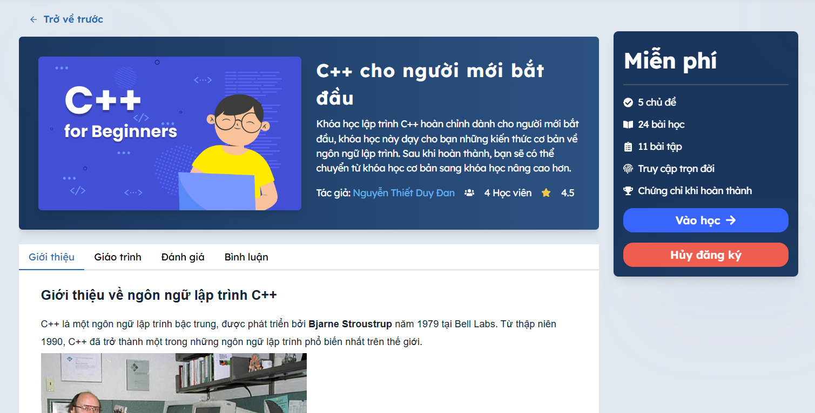
Đồ án tốt nghiệp
Giới thiệu
Lý Do
Công nghệ
Giải pháp
Kết luận

Slide 15
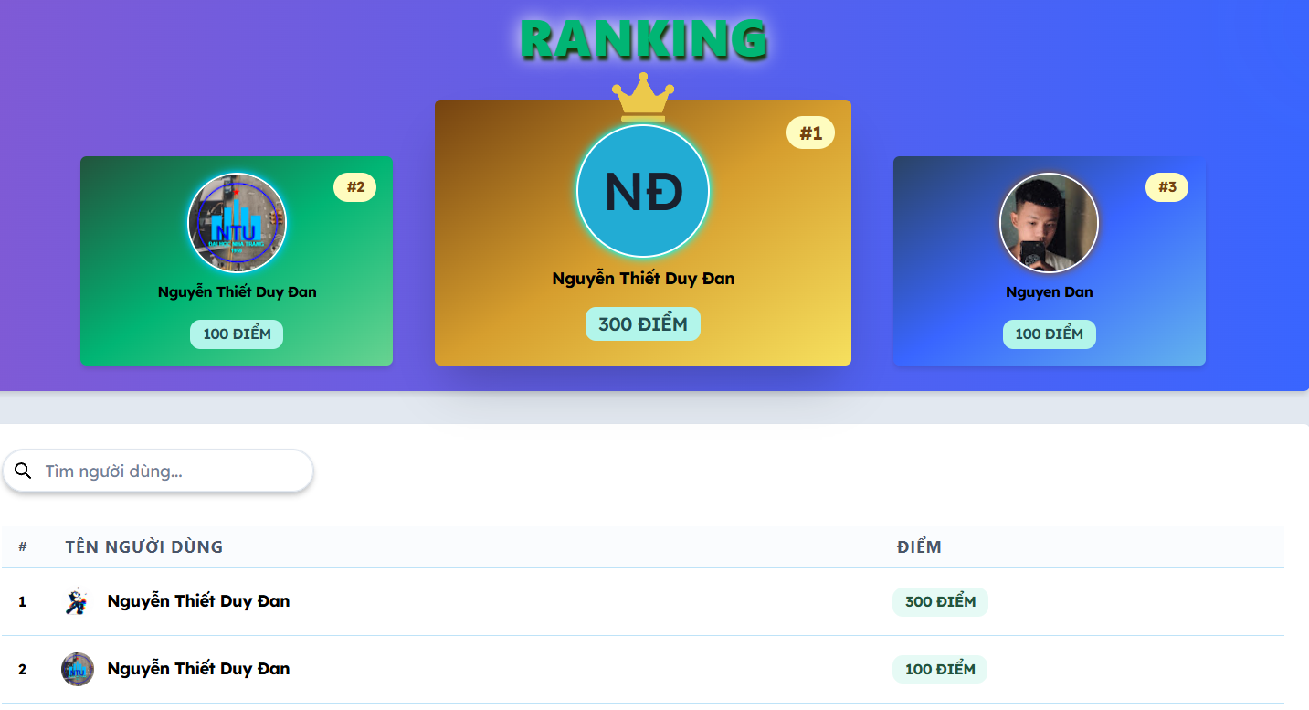
Đồ án tốt nghiệp
Giới thiệu
Lý Do
Công nghệ
Giải pháp
Kết luận

Slide 16
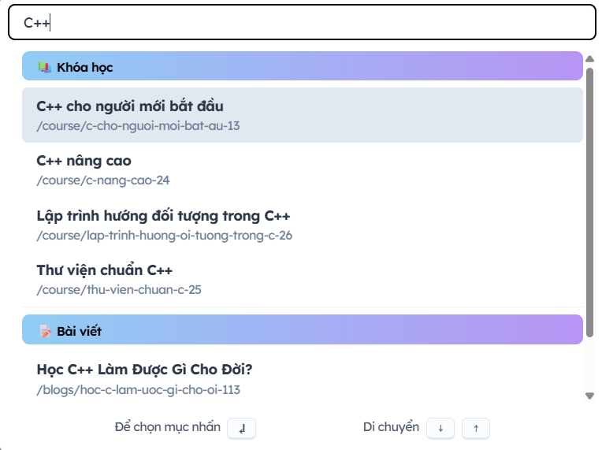
Đồ án tốt nghiệp
Giới thiệu
Lý Do
Công nghệ
Giải pháp
Kết luận

Slide 17
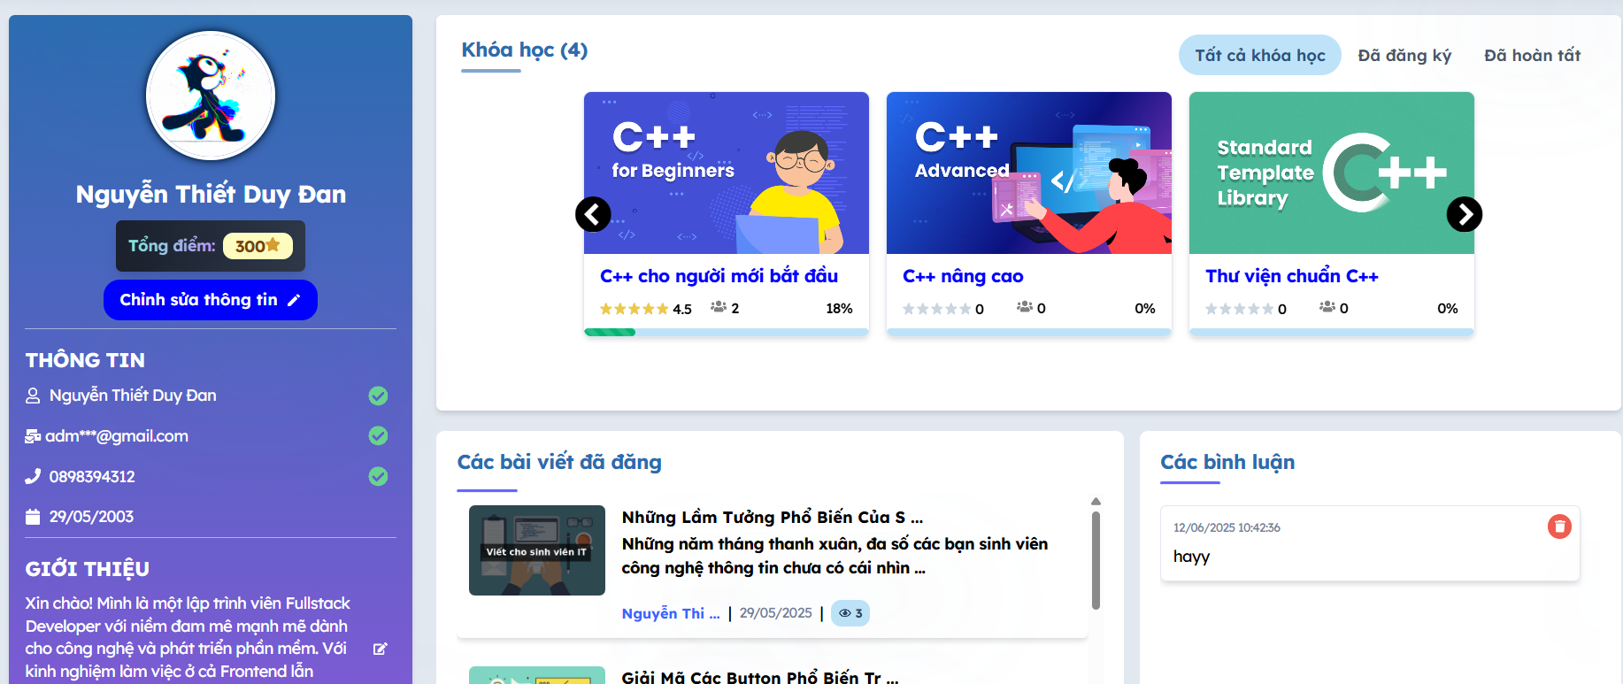
Đồ án tốt nghiệp
Giới thiệu
Lý Do
Công nghệ
Giải pháp
Kết luận

Slide 18
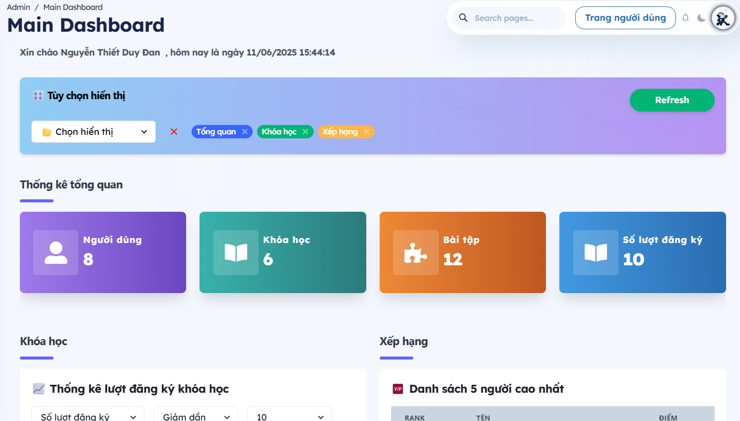
Đồ án tốt nghiệp
Giới thiệu
Lý Do
Công nghệ
Giải pháp
Kết luận

Slide 19
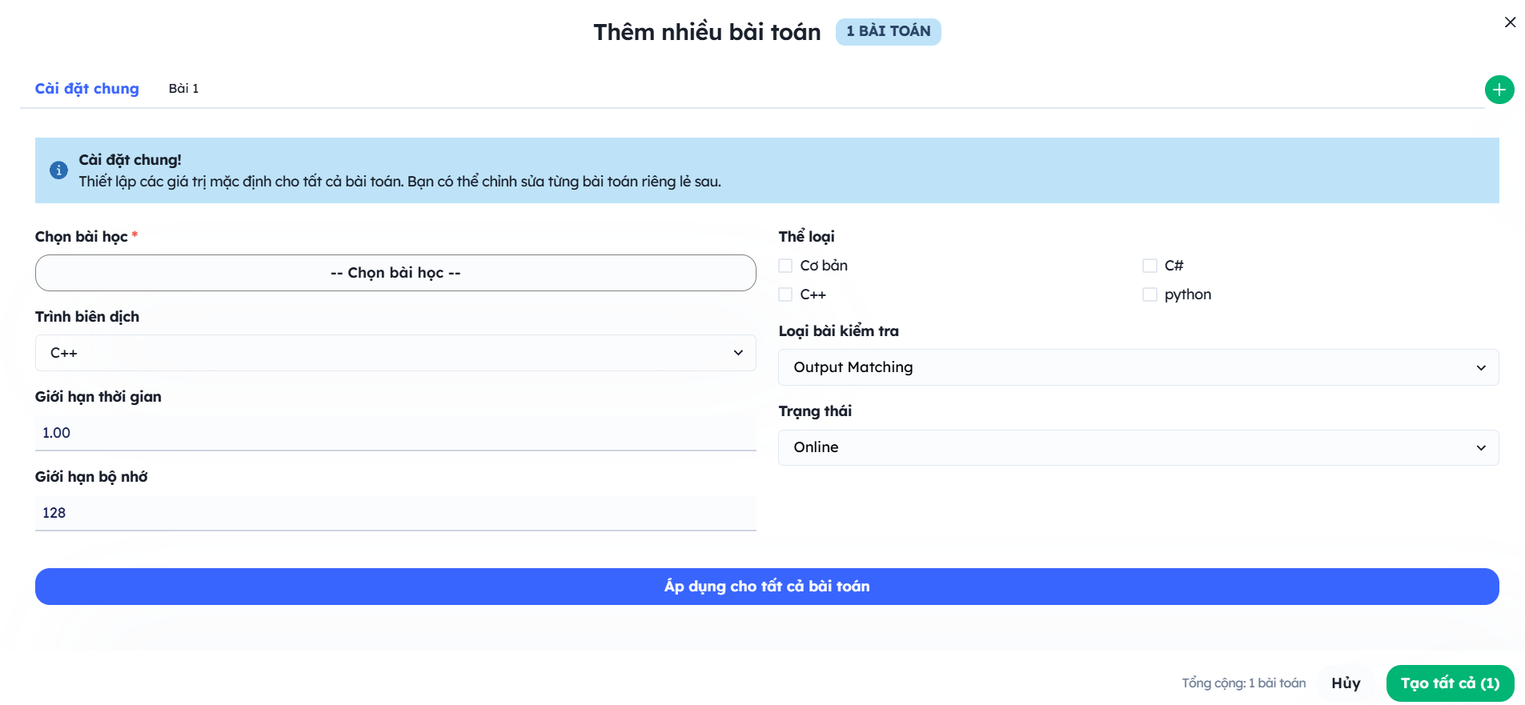
Đồ án tốt nghiệp
Giới thiệu
Lý Do
Công nghệ
Giải pháp
Kết luận

Slide 20
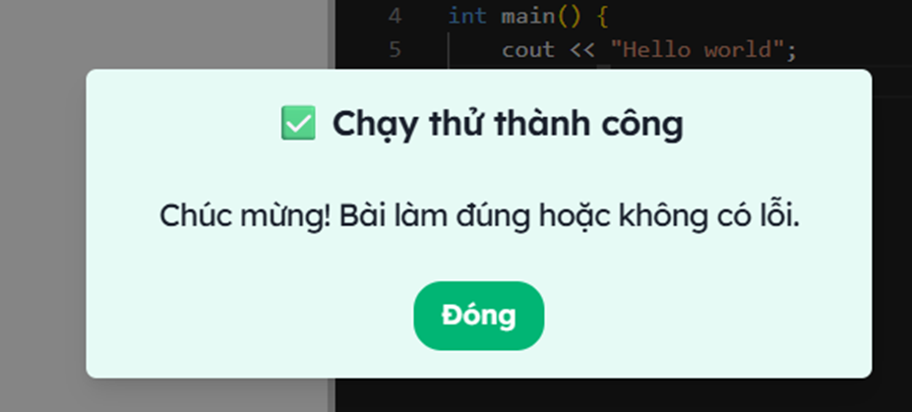
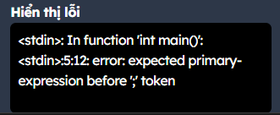
Đồ án tốt nghiệp
Giới thiệu
Lý Do
Công nghệ
Giải pháp
Kết luận
Khi chạy thử thành công
Khi có lỗi

Slide 21
Đồ án tốt nghiệp
Giới thiệu
Lý Do
Công nghệ
Giải pháp
Kết luận
KẾT LUẬN
Giao diện hiện đại, trực quan và dễ sử dụng hơn so với hệ thống cũ.
Mở rộng chức năng, tiêu biểu là tính năng xếp hạng người dùng dựa theo điểm
Tối ưu luồng xử lý và cải thiện hiệu năng hệ thống.
Nâng cao trải nghiệm người dùng và hiệu quả học tập.
HƯỚNG PHÁT TRIỂN
Tối ưu hiệu năng: Giảm độ trễ khi tải trang, tối ưu React state.
Cải thiện responsive: Hiển thị tốt trên mọi thiết bị.
Import/Export dữ liệu: Hỗ trợ file CSV/Excel cho quản lý.
Phân tích hành vi học tập: Cá nhân hóa nội dung, đề xuất khóa học.
Triển khai thực tế: Đưa hệ thống lên cloud để thử nghiệm với người dùng thật.

Slide 22
Đồ án tốt nghiệp
Giới thiệu
Lý Do
Công nghệ
Giải pháp
Kết luận
Thanks for watching
Have a nice day everybody

